Slide 1


SQL Server 2008 資料庫開發
胡百敬
精誠公司 恆逸資訊

Slide 2
討論主題
新增強的開發工具
新資料類型
新增強的 T-SQL
追蹤資料變更

Slide 3
新增強的 Management Studio
自動完成文字 (IntelliSense)、語法正確性檢查
直接在 Management Studio 單步除錯 T-SQL
組態伺服器
  同時對多台伺服器執行 T-SQL 語法
在物件總管詳細資料視窗可以直接搜尋物件
Powershell
  整合 Windows 管理指令碼與 SQL Server 管理物件 (SMO)

Slide 4
討論主題
新增強的開發工具
新資料型態
新增強的 T-SQL
追蹤資料變更

Slide 5
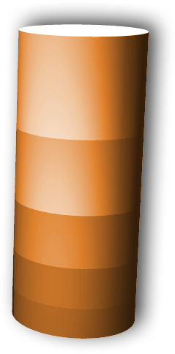
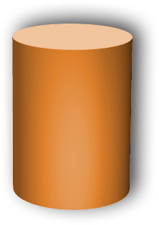
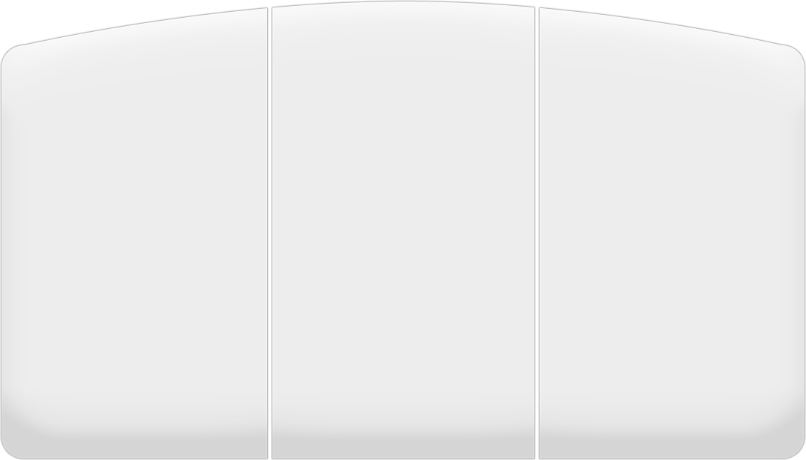
爆炸性的資料量
新資訊的產生
新資訊的儲存方式
2003: 7.0
磁性
數位
64%
2002: 5.3
磁性
類比
28%
12
Exabytes
紙張
1%
2001: 3.8
底片
(Film)7%
2000: 2.9
1999: 2.2
1999 年以前所有的資訊
1999 - 2003
硬碟價格
記憶體 (DRAM) 價格
廉價的Flash (GB)與
硬碟(HDD)
1980…
$40,000!
2010…
$0.01/MB?
資料來源: (Gartner)

Slide 6





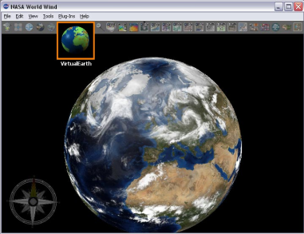
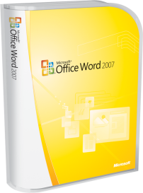



多樣的資料類型
空間資訊
    Geometry 資料型態
    Geography 資料型態
    空間函數
    空間索引
空間位置資訊變得越來越重要
沒有結構的資訊
    FILESTREAM
    整合的全文檢索
存放文件、圖檔、影音資料的需求增加
關聯式資訊
    疏鬆資料行(Sparse columns)
    篩選索引(Filtered indexes)
    階層
    大型使用者自訂資料型態(UDT)
複雜的應用程式需求

Slide 7
資料儲存體的分類
可分為
  結構化、半結構、沒有結構化、空間資料
結構化(Structure)
  例如：int、char等
  日期(Date)與時間(Time)、階層(HierarchyID)等
  疏鬆資料行(Sparse columns)
半結構化(Semistructured)
  原生方式儲存 xml
空間資料(Spatial)
  Geometry、Geography
沒有結構化
  FILESTREAM 儲存體
  整合的全文檢索(Full-Text Search)

Slide 8

新的日期時間資料類型
透過更高精準度的資料型態，建立更有彈性的時間感知(time-aware)應用程式
資料類型
  datetime2
  date
  time
  datetimeoffset
終於

Slide 9
新的日期時間資料類型
更寬廣的範圍
  既有的 DATETIME：1753 ~ 9999 年
  既有的 DATETIME：0.00333 秒的精確度
    四捨五入成 .000、.003 或 .007 秒的遞增
  新增的 DATE：0001 ~ 9999 年
  新增的 Date/Time：可達 100 奈秒(nanoseconds)
  更節省空間
    依據精確度，自我調整儲存
    個別僅存放日期或是時間的資料
  符合 ANSI SQL 規範

Slide 10
新的日期時間資料類型
資料類型 | 格式 | 範圍 | 精確度 | 長度(byte)
Datetime | YYYY-MM-DD hh:mm:ss[.nnn] | 1753-01-01 ~ 9999-12-31 | 0.00333 秒 | 8
SmallDatetime | YYYY-MM-DD hh:mm:ss | 1900-01-01 ~ 2079-06-06 | 1 分 | 4
Time | hh:mm:ss[.nnnnnnn] | 00:00:00.0000000 ~ 23:59:59.9999999 | 100 奈秒 | 3~5
Date | YYYY-MM-DD hh:mm:ss[.nnn] | 0001-01-01 ~ 9999-12-31 | 1 天 | 3
Datetime2 | YYYY-MM-DD hh:mm:ss[.nnnnnnn] | 0001-01-01 00:00:00.0000000 ~ 9999-12-31 23:59:59.9999999 | 100 奈秒 | 6~8
Datetimeoffset | YYYY-MM-DD hh:mm:ss[.nnnnnnn] [+|-]hh:mm | 0001-01-01 00:00:00.0000000 ~ 9999-12-31 23:59:59.9999999 (UTC) | 100 奈秒 | 8 ~ 10

Slide 11
新增加的日期時間函數
高精確度
  回傳 datetime2
    SYSDATETIME、SYSUTCDATETIME
  回傳 datetimeoffset
    SYSDATETIMEOFFSET
既有的
  回傳 datetime
    GETDATE、GETUTCDATE、CURRENT_TIMESTAMP
適用 DATETIMEOFFSET
  SWITCHOFFSET
    變更為指定的新時區位移
  TODATETIMEOFFSET
    將 datetime2 轉換成 datetimeoffset

Slide 12
新的日期/時間資料類型
demo
Notes:
If you would like to host your demo on the Virtual Server, please use the myVPC demo slide, not this slide.

Slide 13

HierarchyID 資料類型
呈現在階層內的位置
直覺地展現：
  組織圖
  Bill of Materials
  GL - accounts/subaccounts
  Content management
  Forums/mailing lists
壓縮/有效率地儲存
支援任意的新增和刪除
強大的查詢方法
  GetRoot、GetLevel、IsDescendantOf、 GetReparentedValue … 等等

Slide 14
存取階層資料
SQL Server 2005
  遞迴查詢 (Recursive)：一般資料表運算式 (CTE)
    ANSI SQL 規範
  XML 資料類型
SQL Server 2008
  Hierarchyid 系統資料類型
  SqlHierarchyId CLR 資料類型
hierarchyid 的限制
  沒有檢查資料行中的 hierarchyid 值是否唯一
    請搭配 Unique條件約束
  階層式關聯性不像外部索引鍵關聯性般強制執行
    例如：如果 A 擁有子系 B，然後刪除 A 留下 B，讓關聯性變成不存在的記錄

Slide 15
HierarchyID 資料類型
demo
Notes:
If you would like to host your demo on the Virtual Server, please use the myVPC demo slide, not this slide.

Slide 16
疏鬆資料行(Sparse Columns)
儲存最佳化
  Null 值不佔用儲存空間
  儲存非 Null 值需要更多的儲存空間
適合情境
  當空間至少節省了百分之 20 到 40 時
在資料行定義中 SPARSE 關鍵字
節省的空間，提升效能
查詢/DML 無需修改
支援 30,000 個資料行
  寬型資料表(Wide Tables)

Slide 17
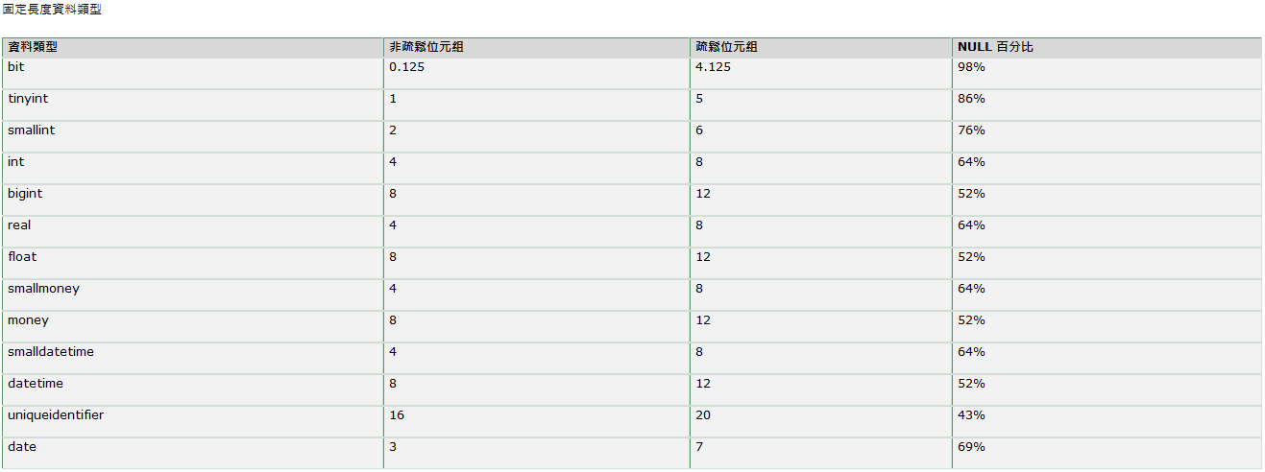
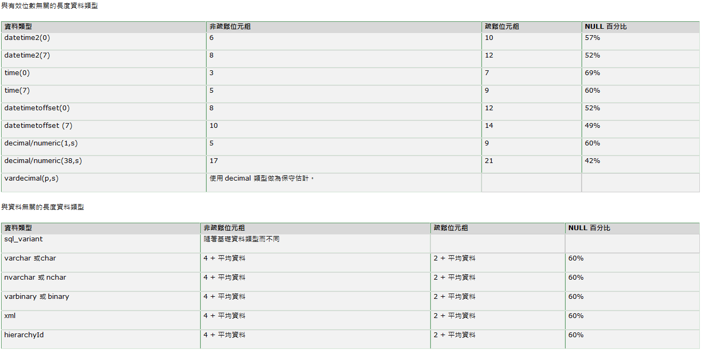
疏鬆資料行所節省的空間
需要更多的儲存空間來儲存非 Null 值
  NULL 百分比一欄指示資料必須有多少百分比為 NULL，空間的淨節省才會是百分之 40

Slide 18
疏鬆資料行(Sparse columns)
搭配使用
  資料行集(Column Sets)
    將所有的疏鬆資料行，結合至單一 XML 資料行內進行處理與檢視
  篩選的索引(Filtered Indexes)
    可篩選有資料值的資料列來建立索引
      建立更小且更有效率的索引
-- 在 Create/Alter Table 語法新增 Sparse 當作儲存屬性
Create Table Products(Id int, Type nvarchar(16)…,
Resolution int SPARSE, ZoomLength int SPARSE);
  -- 查詢/DML 無需修改
Select Id, Type, Resolution, ZoomLength from Products;
Update Products set Resolution=3, ZoomLength = 105 where Id = 101;

Slide 19
篩選索引(Filtered indexes)
ID | Type | Brand | Zoom | Resolution | WaistSize | Inseam | Price | …..
1 | Camera | Canon | 3x | 5 Mb |  |  | 300
2 | Pant | Dockers |  |  | 38 | 34 | 45
3 | Camera | Nikon | 5x | 10mb |  |  | 600
4 | Camera | Pentax | 3x | 3mb |  |  | 195
5 | Pant | Polo |  |  | 30 | 32 | 65
6 | Pant | Dockers |  |  | 40 | 32 | 45
7 | …..
-- 建立 Filtered Indexes
Create Index ZoomIdx on Products(Zoom) where Type = ‘Camera’;
Create Index PlusSizeIdx on Products(WaistSize) where Type = ‘Pant’ and WaistSize > 36
-- 當過濾的條件符合時，Optimizer 會挑選合適的 filtered index
Select ProductId, Type, Resolution, ZoomLength where Type = “Camera”
Select ProductId, Type, WaistLength, Inseam where Type = ‘Pant’ and WaistSize > 38
-- 只有在需要時，DML 的運作會導致維護索引資料
Insert into Products(ProductId, Type, waistSize, inseam) values (201, ‘Pant’, 30, 32);

Slide 20
疏鬆資料行(Sparse columns)
demo
疏鬆資料行(Sparse columns)
資料行集(Column Sets)
篩選索引(Filtered indexes)
Notes:
If you would like to host your demo on the Virtual Server, please use the myVPC demo slide, not this slide.

Slide 21
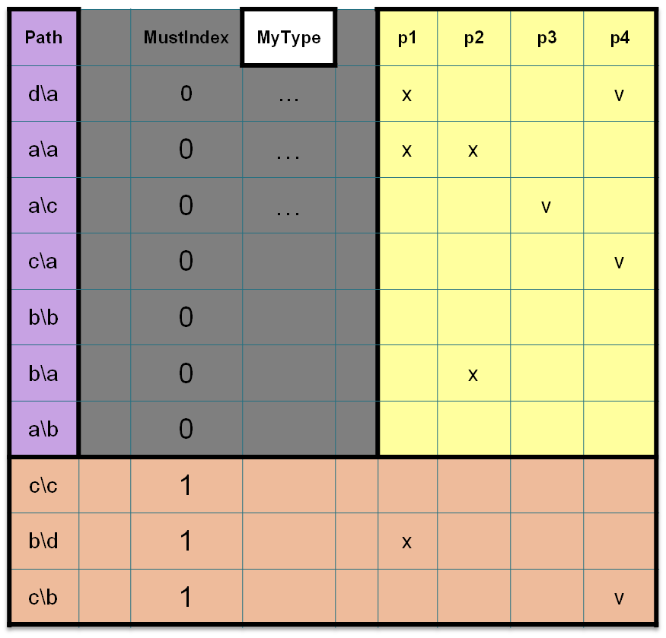
更優越的儲存體結構
// Create a Filtered Indexes
// Sparse column
Create Table Products(Id int, Type nvarchar(16)…, Resolution int SPARSE, ZoomLength int SPARSE);
// Filtered Indices
Create Index ZoomIdx on Products(ZoomLength) where Type = ‘Camera’;
// HierarchyID
CREATE TABLE [dbo].[Folder]
(
[FolderNode] HIERARCHYID NOT NULL UNIQUE,
[Level] AS [FolderNode].GetLevel() PERSISTED,
[Description] NVARCHAR(50) NOT NULL
);
1
2
3
4
5
1
HierarchyID | 儲存階層式結構的資料，並有效地查詢它們
使用者自訂類型 | 使用者自訂類型(UDTs)沒有 8K 的限制
疏鬆資料行 | 提供對疏鬆資料行(Sparse Columns))的最佳化的儲存體
寬型資料表 | 寬型資料表(Wide Tables)支援疏鬆資料行，資料行總數可達 30,000 個
篩選索引 | 篩選索引(Filtered indexes)可為資料表內的資料子集定義索引
2
3
4
5

Slide 22
空間資料(Spatial)
空間資料(Spatial)
  可表示幾何物件之實體位置與形狀的資訊
  可以是點位置或更為複雜的物件，例如：鄉村、道路或湖泊
資料類型(包含支援 CLR 資料類型)
  geometry 資料類型
  geography 資料類型
geometry (平面)
  符合開放式地理空間協會 (Open Geospatial Consortium，OGC) 的 SQL 簡單特徵規格 1.1.0 版
geography (測地)
  儲存橢圓體 (圓形地球) 資料，例如：GPS 經緯度座標
提供豐富的函數
  STLength、STArea、STStartPoint、STEndpoint、STCrosses、STWithin、STOverlaps等等
空間索引(Spatial Index)

Slide 23
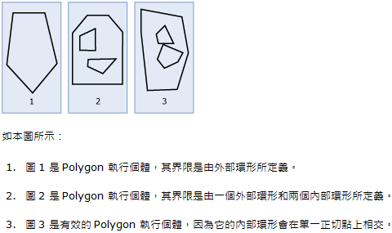
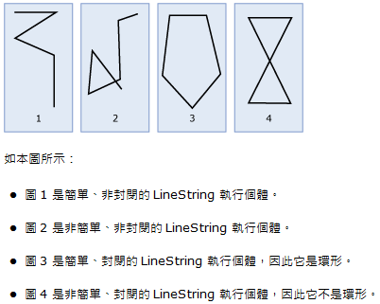
geometry (平面)、geography (測地)
支援11種空間資料物件或執行個體類型
  「可具現化」(Instantiable)，有7種
    Point、MultiPoint、LineString、MultiLineString、Polygon、MultiPolygon 和 GeometryCollection
  不支援可具現化
    Curve、Surface、MultiSurface、MultiCure
例如：
  Point：單一位置的 0 維度物件，可包含 Z (高度) 和 M (測量) 值
  LineString：一連串的點及連接這些點之線段的一維度物件
  Polygon：是儲存為一連串點的二維度介面，這些點可定義一個外部週框環形以及零個或多個內部環形，此環形至少有三個相異點

Slide 24
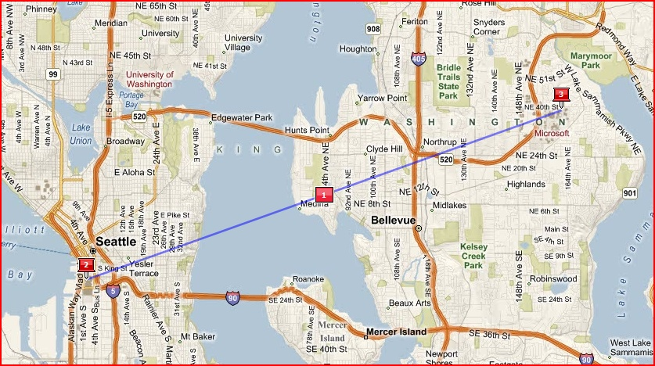
空間資料(Spatial)
空間資訊的呈現格式
  已知的文字Well-Known Text，WKT)
  已知的二進位(Well-Known Binary，WKB)
可利用地理標記語言(GML)交換空間資訊
.NET 應用程式可以整合空間資料
  利用 Virtual Earth SDK 呈現視覺的空間資料
整合協力廠商的空間資料
支援 2 維資料
47.6456,
-122.12551

Slide 25
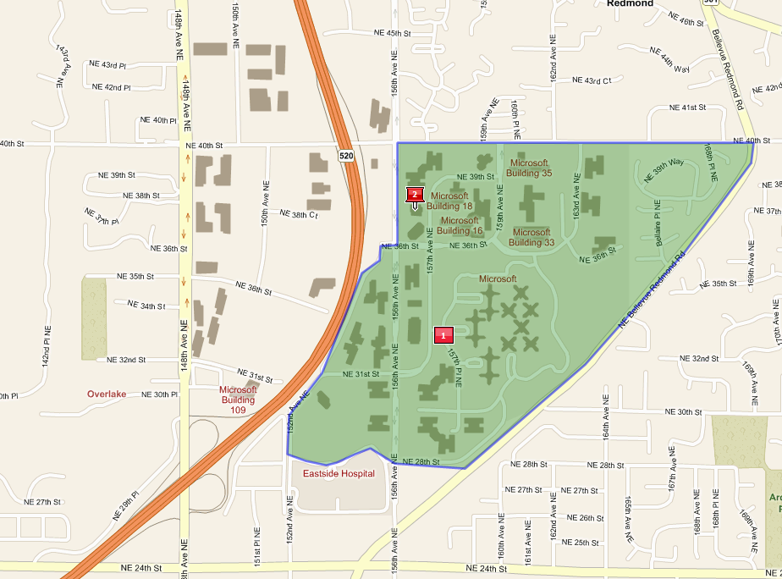
簡單查詢
SELECT *
FROM roads
WHERE roads.geom.STIntersects(@ms)=1
哪條路與微軟園區有交錯？

Slide 26
空間資料(Spatial)
demo
Notes:
If you would like to host your demo on the Virtual Server, please use the myVPC demo slide, not this slide.

Slide 27

FileStream 資料類型
儲存 BLOBs 在資料庫+
檔案系統
儲存屬性為 VARBINARY(MAX)
非結構性的資料直接儲存在 NTFS 檔案系統
雙程式化模型
  T-SQL (與 SQL BLOB 相同)
  Win32 Streaming APIs 搭配
  T-SQL 的交易管理作法
維持交易一致性
整合的管理
  備份/還原
  SQL Server 安全性
資料大小僅受限於檔案系統的大小
應用程式
BLOB
DB

Slide 28
FileStream 資料類型
demo
Notes:
If you would like to host your demo on the Virtual Server, please use the myVPC demo slide, not this slide.

Slide 29
討論主題
新增強的開發工具
新資料型態
新增強的 T-SQL
追蹤資料變更

Slide 30
增強的 T-SQL 語法
宣告變數並初始化
複合運算子
  例如： += 、 -= 、 *= 、/= 、%= 等等
資料列建構函式(Row Constructors)
  允許在單一 INSERT 陳述式內部使用多個值插入
DECLARE @i INT=4;
SET @i += 1;
DECLARE @t TABLE (id int, name varchar(20));
INSERT INTO @t
VALUES (1, 'Fred'), (2, 'Jim'), (3, 'Sue');

Slide 31
增強的 T-SQL 語法
demo
Notes:
If you would like to host your demo on the Virtual Server, please use the myVPC demo slide, not this slide.

Slide 32
資料表值參數
資料表值參數(Table-Valued Parameters)
  新參數類型
    使用者定義的資料表類型
  使用資料表值參數，將多個資料列傳送到 Transact-SQL 陳述式或常式 (如預存程序或函數)，而不需要建立暫存資料表或許多參數。
  類似於 OLE DB 和 ODBC 中的參數陣列，但是更加彈性，而且與 T-SQL 緊密整合。
  以傳址方式將資料表值參數傳遞給常式
    無需額外再產生資料副本

Slide 33
資料表類型(Table Type)
既有的資料表變數
SQL Server 2008 增加了強型別資料表變數(strongly typed table variables)
DECLARE @t TABLE(uid int);
CREATE TYPE mytab AS TABLE(uid int);
DECLARE @t mytab;

Slide 34
資料表變數僅用於輸入資料
宣告與初始化資料表變數
預存程序必須使用 READONLY 宣告
  指示無法更新或修改。使用者定義資料表類型，必須指定 READONLY。
DECLARE @t mytab;
INSERT @t VALUES(1),(2),(3);
EXEC myproc @t;
CREATE PROC usetable
(@t mytab READONLY …)
AS
INSERT INTO tblB SELECT * FROM @t;
UPDATE @t SET … 不可

Slide 35
資料表類型參數之範例
--定義自訂資料表型態
CREATE TYPE tpMyTbl AS TABLE
(ID INT, String NVARCHAR(100))
GO
--定義預存程序，使用資料表型態
CREATE PROCEDURE spSelectFromTVP(
@TVParam tpMyTbl READONLY)
AS
SET NOCOUNT ON
SELECT * FROM @TVParam
GO
--宣告自訂資料表型態的變數並賦予紀錄
DECLARE @TVP AS tpMyTbl
INSERT INTO @TVP(ID, String) VALUES (1, 'Fairbanks')
INSERT INTO @TVP(ID, String) VALUES (2, 'Juneau')
EXEC spSelectFromTVP @TVP

Slide 36
資料表值參數
demo
Notes:
If you would like to host your demo on the Virtual Server, please use the myVPC demo slide, not this slide.

Slide 37
MERGE 陳述式
在單一陳述式中執行 INSERT、UPDATE 或 DELETE
  與來源資料表聯結的結果，在目標資料表上執行插入、更新或刪除作業
Merge 可用於
  有條件地在目標資料表中插入或更新資料列
    如果此資料列存在目標資料表中，便更新一或多個資料行。否則，便將資料插入新的資料列中
  同步處理兩份資料表
    根據與資料來源的差異，在目標資料表中插入、更新或刪除資料列
ANSI SQL 2006 規範

Slide 38
MERGE 的運作方式(1)
單一陳述式中使用 MERGE 陳述式來執行多個資料操作語言 (DML) 作業
  建構更有效率的 ETL
  ANSI SQL 2006 規範
資料來源
XXXXX XXX XXX
XXXX XXX
XXXXXXXXXX
X XXX XXXX XX
XX XXXX
XXXXX XXX XX
來源可以是資料表或是查詢式

Slide 39
MERGE 的運作方式(2)
在單一陳述式中執行插入、更新或刪除作業
建構更有效率的 ETL
ANSI SQL 2006 規範
資料來源
目標
XXXXX XXX XXX
XXXX XXX
XXXXXXXXXX
X XXX XXXX XX
XX XXXX
XXXXX XXX XX
XXXXX X
XXXX
XXX XXX
目標可以是資料表或可更新的檢視

Slide 40

MERGE 的運作方式(3)
在單一陳述式中執行插入、更新或刪除作業
建構更有效率的 ETL
ANSI SQL 2006 規範
資料來源
目標
XXXXX XXX XXX
XXXX XXX
XXXXXXXXXX
X XXX XXXX XX
XX XXXX
XXXXX XXX XX
XX XXX
XXX
XXXXX X
XXXX
XXX XXX
如果來源有對應到目標，執行 UPDATE

Slide 41
MERGE 的運作方式(4)
在單一陳述式中執行插入、更新或刪除作業
建構更有效率的 ETL
ANSI SQL 2006 規範
資料來源
目標
XXXXX XXX XXX
XXXX XXX
XXXXXXXXXX
X XXX XXXX XX
XX XXXX
XXXXX XXX XX
XXXXX XXX XXX
XXXX XXX
XXXXXXXXXX
X XXX XXXX XX
XX XXXX
XXXXX XXX XX
XXX XXX
如果來源有但目標沒有，執行新增

Slide 42
MERGE 的運作方式(5)
在單一陳述式中執行插入、更新或刪除作業
建構更有效率的 ETL
ANSI SQL 2006 規範
資料來源
目標
XXXXX XXX XXX
XXXX XXX
XXXXXXXXXX
X XXX XXXX XX
XX XXXX
XXXXX XXX XX
XXXXX XXX XXX
XXXX XXX
XXXXXXXXXX
X XXX XXXX XX
XX XXXX
XXXXX XXX XX
XXX XXX
如果來源沒有但目標卻有，執行刪除

Slide 43
指定來源和目標搜尋條件
WHEN MATCHED 子句
  由目標中的一個資料列和來源中的一個資料列所組成的相符配對
WHEN NOT MATCHED BY TARGET 子句
  來源中的資料列，該資料列在目標中沒有對應的資料列
WHEN NOT MATCHED BY SOURCE 子句
  目標中的資料列，該資料列在來源中沒有對應的資料列

Slide 44
MERGE 之範例
CREATE TABLE Source (id INT, name NVARCHAR(100), qty INT);
CREATE TABLE Target (id INT, name NVARCHAR(100), qty INT);
-- 將 source 資料同步到 target
MERGE Target AS t
USING Source AS s
ON t.id = s.id
WHEN MATCHED AND
(t.name != s.name OR t.qty!= s.qty) THEN
-- 紀錄已經存在但內容不同
UPDATE SET t.name = s.name, t.qty = s.qty
WHEN NOT MATCHED BY TARGET THEN
-- source 存在記錄但 target 沒有
INSERT VALUES (s.id, s.name, s.qty)
WHEN NOT MATCHED BY SOURCE THEN
-- target 存在記錄但 source 沒有
DELETE
OUTPUT $action, inserted.id, deleted.id;

Slide 45
MERGE
demo
Notes:
If you would like to host your demo on the Virtual Server, please use the myVPC demo slide, not this slide.

Slide 46
討論主題
新增強的開發工具
新資料型態
新增強的 T-SQL
追蹤資料變更

Slide 47
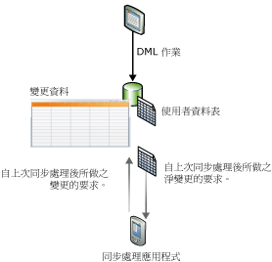
變更追縱(Change Tracking)
擷取資料表中資料列變更的事實
  不會擷取變更的資料
  儲存負擔會非常低
取得的最新資料列資料
  可判斷已經變更的資料列
適用於
  不需要歷程記錄資訊的環境
同步機制來追蹤變更
  可以執行雙向同步處理
  可靠地偵測出可能已經發生的任何衝突

Slide 48
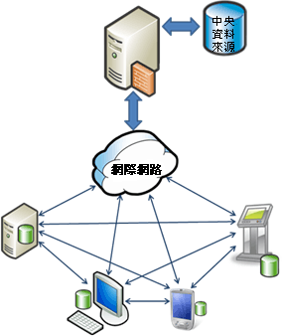
實作變更追縱
SQL Server Compact
  精簡資料庫(可裝在智慧型裝置)
  不會當做服務來執行
    是以檔案為基礎的資料庫 (*.sdf)
  最多可達 256 個連接
  最大可達 4 GB
  支援 T-SQL 語法和大部分的 SQL 資料型態
Microsoft Sync Framework
  全面性的同步處理平台，可以處理各種應用程式、服務與裝置的共同作業和離線存取。
  Sync Services for ADO.NET
    可用來針對離線和共同作業案例同步處理資料庫。

Slide 49
變更追縱(Change Tracking)
demo
變更追縱(Change Tracking)
SQL Server Compact
Microsoft Sync Framework
Notes:
If you would like to host your demo on the Virtual Server, please use the myVPC demo slide, not this slide.

Slide 50
結論
SQL Server 2008 讓您可以更有效地處理資料
  空間和非結構性資料
  新增強的 T-SQL
  新的資料型態
  更方便的追蹤資料之變更

Slide 51
在何處取得 TechNet 相關資訊？
訂閱 TechNet 資訊技術人快訊 http://www.microsoft.com/taiwan/technet/flash/
訂閱 TechNet Plus
http://www.microsoft.com/taiwan/technet/
參加 TechNet 的活動
http://www.microsoft.com/taiwan/technet/
下載 TechNet 研討會簡報與錄影檔
http://www.microsoft.com/taiwan/technet/webcast/

Slide 52

© 2008 Microsoft Corporation. All rights reserved. Microsoft, Windows, Windows Vista and other product names are or may be registered trademarks and/or trademarks in the U.S. and/or other countries.
The information herein is for informational purposes only and represents the current view of Microsoft Corporation as of the date of this presentation. Because Microsoft must respond to changing market conditions, it should not be interpreted to be a commitment on the part of Microsoft, and Microsoft cannot guarantee the accuracy of any information provided after the date of this presentation. MICROSOFT MAKES NO WARRANTIES, EXPRESS, IMPLIED OR STATUTORY, AS TO THE INFORMATION IN THIS PRESENTATION.

